Slide 1


炮灰老人组前来答辩！
自动化桥梁构建算法设计与实现
向宇涵 王佳宁
Notes:
各位评委老师好！我们是 “炮灰老人组”，我是向宇涵。今天，我们带来的答辩主题是《自动化桥梁构建算法设计与实现》。我们团队深耕算法的安全性、实际性与可泛化性，拒绝单一化的低效方案，致力于打造适配复杂场景的智能桥梁生成系统。接下来，就让我们从成果到设计，逐一为大家汇报！

Slide 2
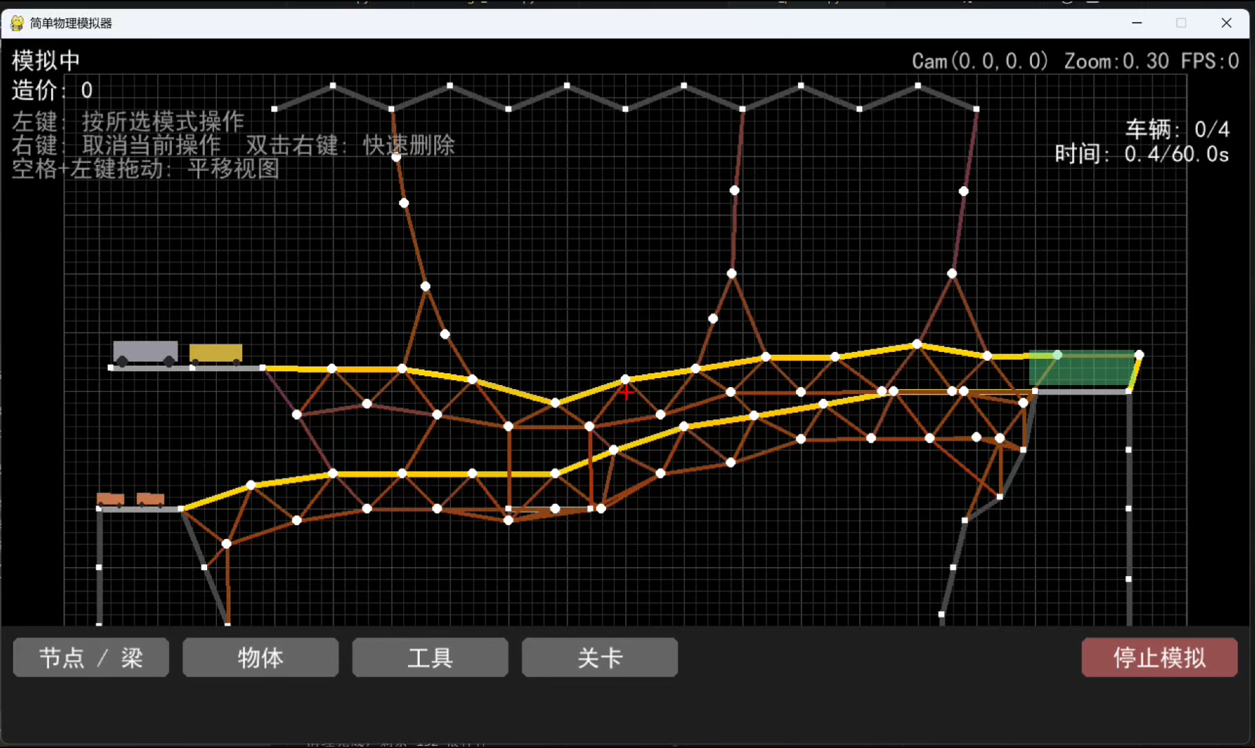
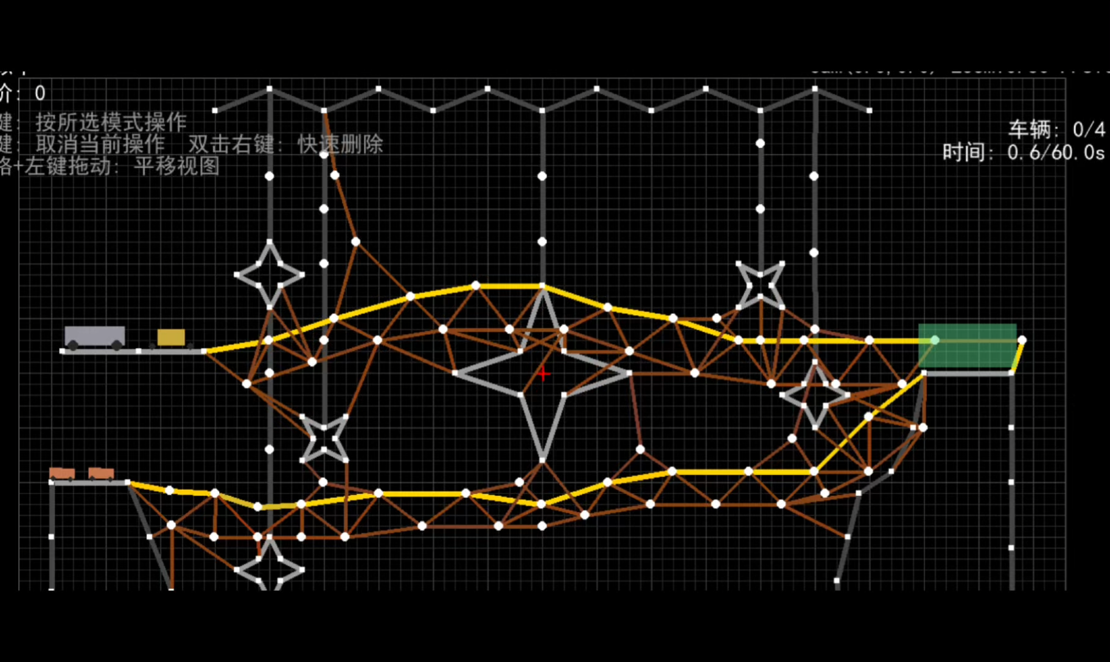
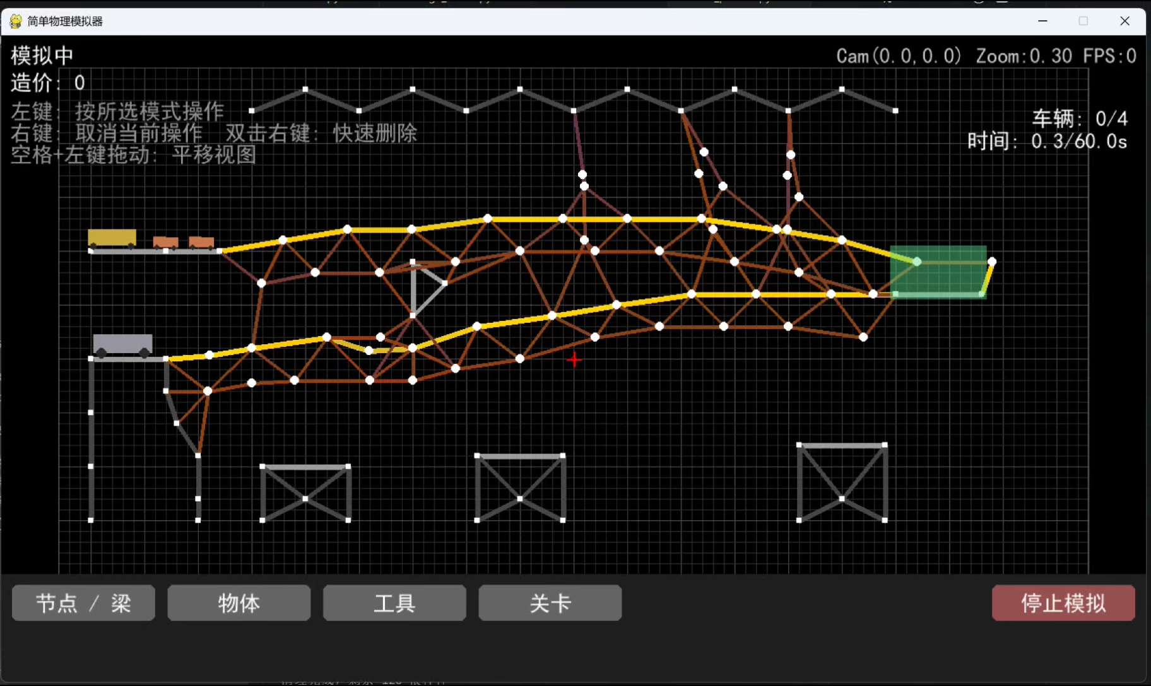
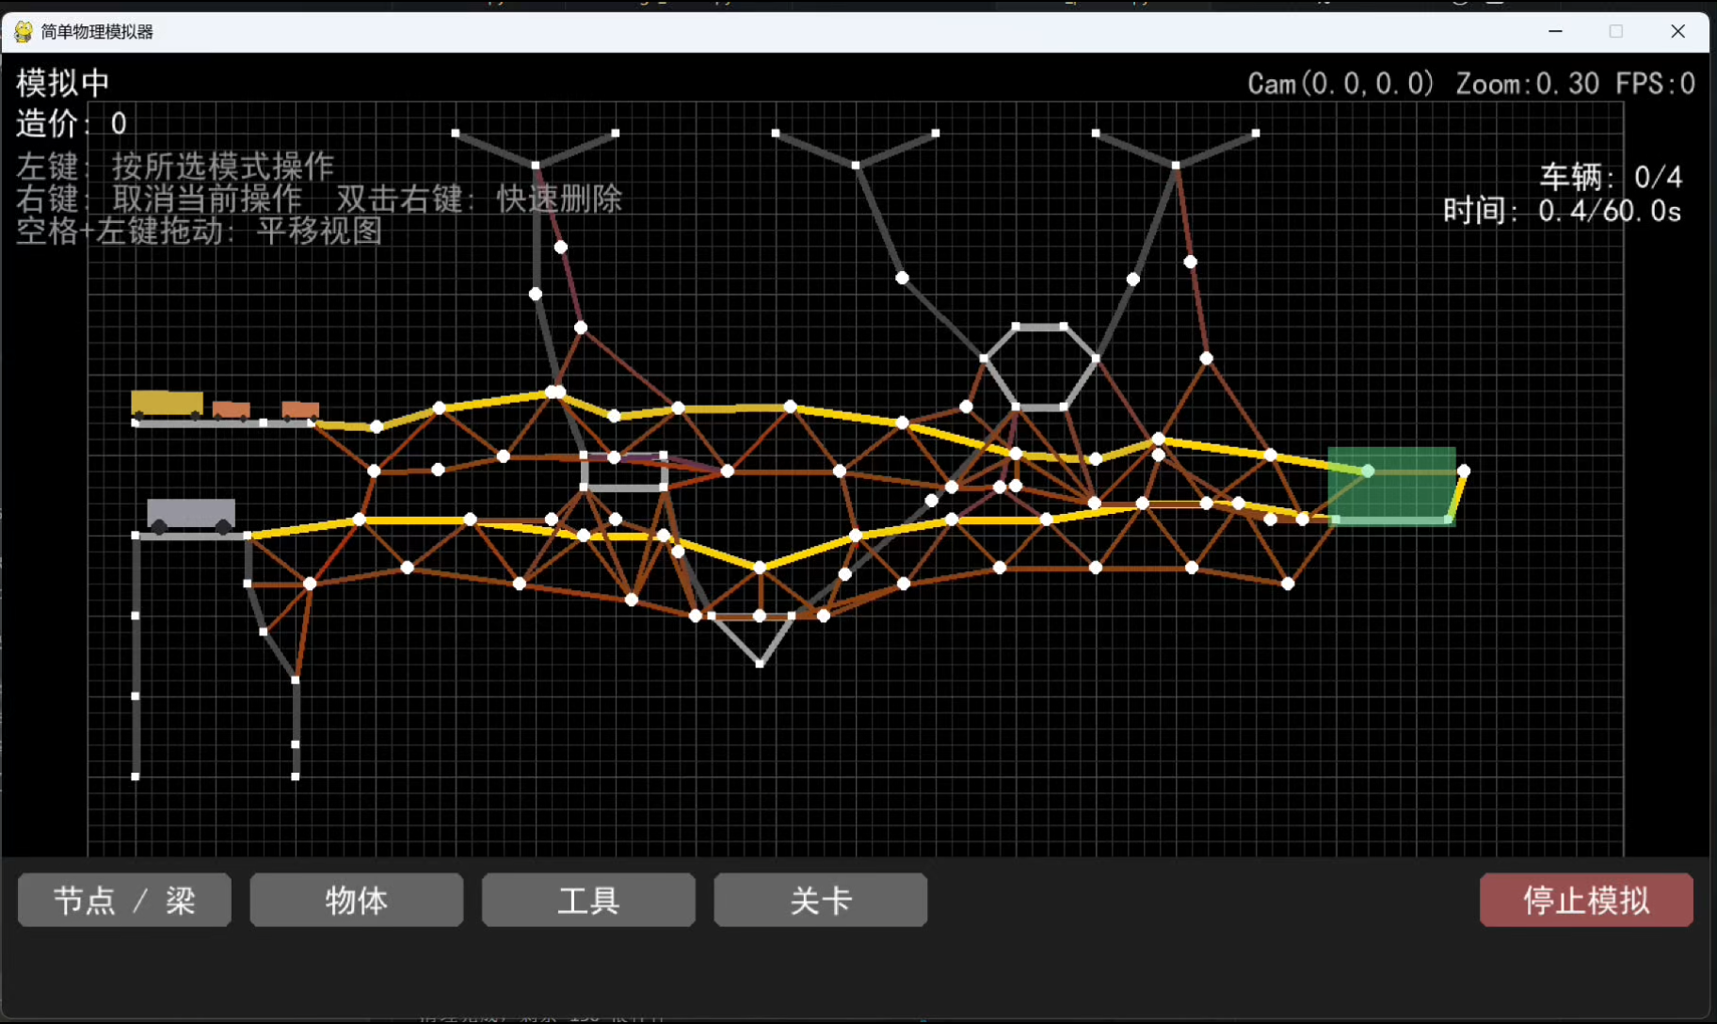
成果展示：
Notes:
由图可知，我们选择双层桥面而非单层桥面，单层桥面确实省钱，但是基于安全性、实际性与可泛化性的三重核心考量，我们选择双层，才能彻底规避单层桥面的固有缺陷，真正践行桥梁 “安全通行、稳定适配” 的设计初衷：
一、安全性：杜绝掉落风险，避免结构冲突
单层桥面的核心隐患是 “上层车辆无防护掉落”—— 即便能完成通行任务，也违背了桥梁设计的安全底线。而双层桥面通过空间分层布局，主副路在垂直方向形成独立通行空间，从结构上杜绝车辆掉落风险；同时搭配异步生成策略（优先生成下位桥梁，将其纳入上位避障范围）与 Δy 偏置设计，彻底避免两层桥面相交碰撞，保障通行过程的绝对安全。
二、实际性：适配多车辆需求，优化受力与通行效率
实际场景中多车辆通行需要独立路径支撑，单层桥面易出现拥堵或通行效率低的问题。双层桥面的主副路采用差异化避障策略：主路从障碍物下方绕行，控制坡度保障流畅性；副路从上方跨越，利用更多支撑点减小跨距、优化受力，既满足 4 辆车辆的并行通行需求，又让结构受力更合理，避免单层桥面因跨距过大导致的稳定性不足。
三、可泛化性：适配复杂环境，提升算法适用范围
复杂地图中存在吊顶、支撑簇、障碍等多样元素，单层桥面的避障路径单一，难以适配不同场景。双层桥面的双路设计可灵活应对复杂环境：遇到障碍时主副路分别从上下方避让，遇到长跨度无支撑区域时，副路可借助吊顶生成悬索结构，主路依托支撑簇构建桁架，让算法能适配不同地形、不同障碍分布的地图，大幅提升泛化能力。
综上，双层桥面并非简单的 “多一层路径”，而是从安全底线、实际需求、场景适配三个维度出发的最优选择，既解决了单层桥面的核心痛点，又让算法的实用性与可靠性得到本质提升。

Slide 3
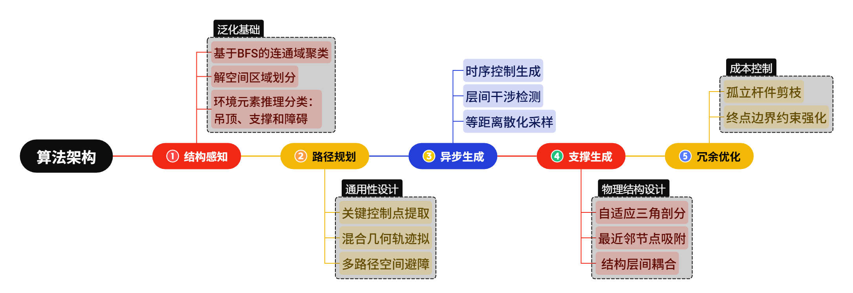
核心设计思路：

Slide 4
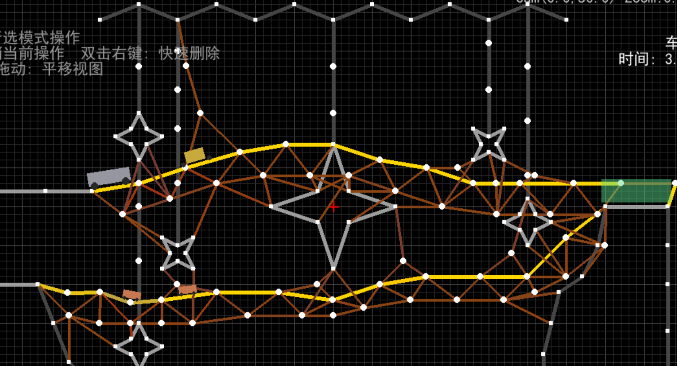
阶段一：地图分析与结构感知
起终点与结构连通性
自动扫描并识别关键元素，利用图论保护核心结构。
起终点识别
自动扫描车辆位置与固定点(Pinned Nodes)，区分主起点与副起点，并识别终点平台。
结构连通性分析 (核心)
利用 BFS 构建全图邻接表，识别并保护与起终点相连的结构，避免误判。同时识别所有地图封闭元素，作为之后的处理的基本判别单元。
Notes:
算法的第一步，是建立对地图的精准认知。我们通过自动扫描车辆位置与固定点，明确主副起点和终点平台；核心则是利用 BFS 算法构建全图邻接表 —— 这一步不仅能识别并保护与起终点相连的核心结构，避免误判，还能定位所有地图封闭元素，为后续的环境分类、路径规划提供基础判别单元，相当于给算法装上 “眼睛”，让它看清地图的核心骨架。

Slide 5

阶段二：环境分类
图论聚类与上下方区域划分
基于物理连接进行聚类，实现“能上挂，下能撑”的环境认知。
参考直线
Ceiling (吊顶)
(起点至终点)
Support Clusters (支撑簇)
位于参考线上方的独立结构，用于悬索挂载。
位于参考线下方的独立结构，用于桥墩支撑。
Barrier (障碍)
位于参考线路径上的独立结构，需要避障。
Notes:
在摸清地图结构后，我们通过图论聚类结合参考线（起点至终点的连线），完成三大环境元素的精准划分：参考线上方的 “吊顶”，用于悬索挂载；参考线下方的 “支撑簇”，作为桥墩支撑基础；参考线路径上的 “障碍”，则是需要重点规避的对象。这种分类方式让算法实现了 “能上挂、下能撑、遇障绕” 的环境认知，为后续路径和结构设计提供明确依据。

Slide 6

图论聚类与上下方区域划分
Ceiling (吊顶)
位于参考线上方的独立结构，用于悬索挂载。
Barrier (障碍)
位于参考线路径上的独立结构，需要避障。
Support Clusters (支撑簇)
位于参考线下方的独立结构，用于桥墩支撑。

Slide 7
阶段三：路径规划
递归避障与策略选择
实时检测 物理碰撞 与 净空不足 ，生成关键路径点并递归处理。
Notes:
路径规划的核心是 “差异化避障，安全并行”。我们设计了主副双路方案：

Slide 8
递归避障与策略选择
主路 (Main Deck)
优先从障碍物下方绕行，既可以控制桥面坡度，又能保证通行性
同时避免了与副路线相交
结束点正常设置在平台上，优先生成

Slide 9
递归避障与策略选择
副路 (Secondary Deck)
优先从障碍物上方跨越，可以又更多的支撑，减小了跨距，优化结构受力。
其结束点有偏置设置，以免阻挡主路。
在主路之后生成，有主路节点避障检测。

Slide 10
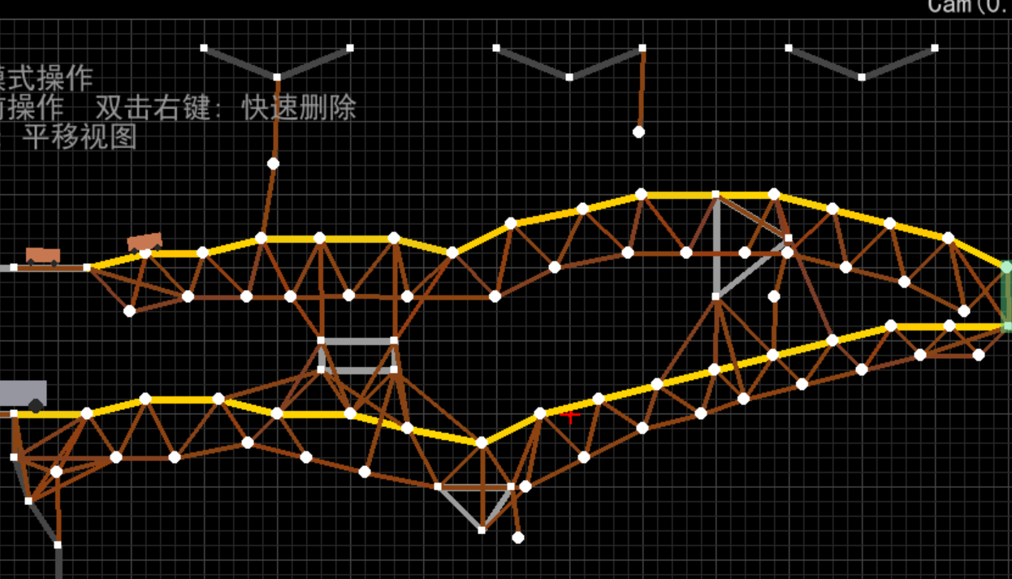
阶段三：路径规划
拱形插值与路径平滑
从生硬的折线到平滑的曲线，优化受力与模拟稳定性。
拱形插值: 在关键点间生成平滑拱形曲线，改善受力。
路径平滑: 合并过近节点，减少冗余，提升物理模拟稳定性。
Notes:
为了进一步优化桥梁的力学性能和模拟稳定性，我们对初始的折线路径做了两项关键优化：一是拱形插值，在关键路径点之间生成平滑的拱形曲线，让结构受力更均匀，避免应力集中；二是路径平滑，合并过近的冗余节点，减少无效杆件的生成，既降低了造价，又提升了物理模拟的稳定性，让桥梁从 “能走” 变成 “好走、耐用”。

Slide 11
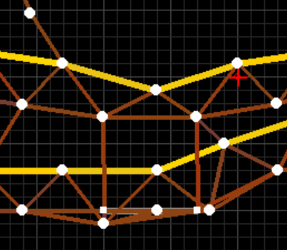

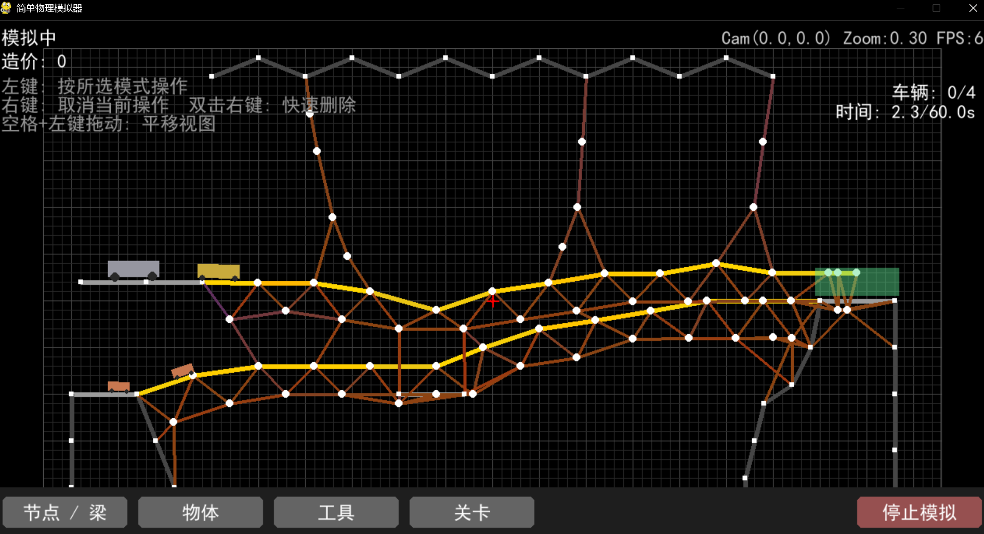

阶段四：路面生成
主副路面互斥避障细节
同时生成路面可能会有路面相交情况，阻碍下车道通行。
异步生成: 优先生成下位桥梁，将桥面空间纳入上位桥面的避障对象
Δy偏置: 经过同一支撑元素时，需要有Δy的偏置以避免路面相交
Notes:
主副双路设计的核心挑战是避免路面相交，我们通过两项技术解决：
这两项设计充分考虑了实际通行场景，确保两条路线独立顺畅，体现了算法的实际性考量。

Slide 12
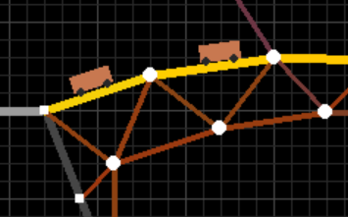
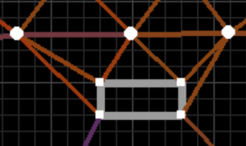
阶段五：支架生成
倒三角桁架与智能锚定
以距离支撑点的Δx作参考，动态调节三脚架的层高
几何桁架生成
沿桥面法线向下生长倒三角结构，层高根据下方支撑点距离动态调整。
智能锚定
节点自动寻找并连接附近的固定点或主路桥面，形成稳定受力体系。
Notes:
支架是桥梁稳定的核心，我们采用 “倒三角桁架 + 智能锚定” 的方案：沿桥面法线向下生长倒三角结构，这种结构天然具备良好的抗压抗剪性能；桁架层高会根据下方支撑点的距离动态调整 —— 距离越近，层高越高，距离越远，层高越低，确保支撑效率；同时，节点会自动寻找附近的固定点或主路桥面连接，形成闭环的稳定受力体系，无需人工干预。

Slide 13
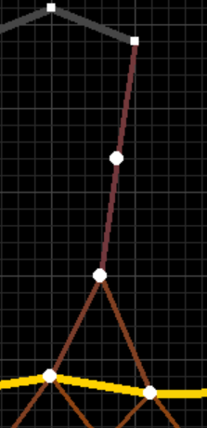
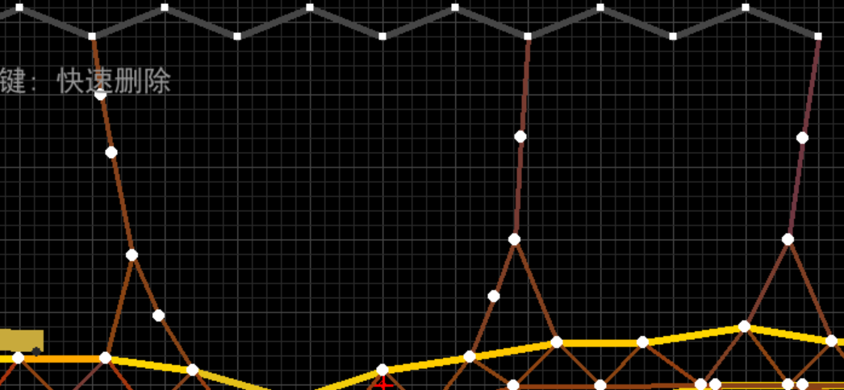
阶段五：支架生成
长跨度Y型悬索
当跨度超过阈值（如20米）且下方无支撑时，自动构建悬索桥。
检测长跨
识别大跨度无支撑区域
搜索顶棚
寻找上方可用挂载点
构建Y型悬索
将桥面拉起，实现长跨通行
Notes:
针对超过 20 米的长跨度且下方无支撑的场景，我们设计了 Y 型悬索结构：首先自动检测长跨区域，然后搜索上方可用的吊顶挂载点，最后构建 Y 型悬索将桥面拉起。这种方案无需地面支撑，就能解决长跨通行问题，大幅拓展了算法的适用场景，体现了结构设计的灵活性与自适应能力。

Slide 14
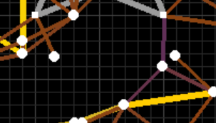
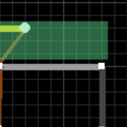
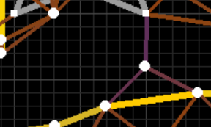
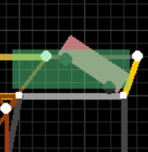
阶段六：冗余优化
无效杆件剔除:
基于度数分析，迭代删除悬空杆件，节省预算。
优化&后处理
防掉落机制:
在终点平台末端自动生成延伸段，防止车辆冲出。
Notes:
桥梁生成后，我们通过两项优化提升性价比：一是无效杆件剔除，基于节点度数分析，迭代删除悬空、无受力作用的杆件，有效节省造价；二是防掉落机制，在终点平台末端自动生成延伸段，避免车辆通行至终点时冲出，进一步强化安全性。这一步实现了 “成本与安全的双重优化”，让桥梁既经济又可靠。

Slide 15
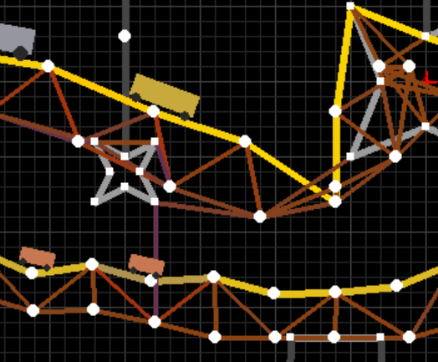

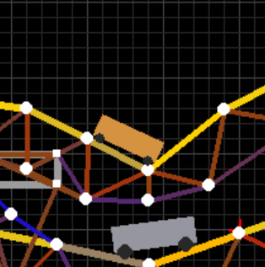



失败原因分析
支撑点取舍算法缺失
应该舍去距离路线过远的支撑点（尤其是上面的道路），但该算法在版本回溯时被遗失。
优化逻辑：在选择支撑簇时，增加垂直距离过滤。防止上层道路为了连接地面支撑而产生极长的垂直支撑或剧烈的路面起伏。
道路折角优化算法缺失
由于道路折角过大导致大车无法越过而卡死
优化逻辑：对过大折角进行切角处理。将原顶点y值减去前后顶点中点~原顶点的Δy/2。
Notes:
在算法迭代过程中，我们也遇到了两个核心问题：一是支撑点取舍算法缺失，导致上层道路可能连接过远的支撑点，产生极长垂直支撑或路面起伏；二是道路折角优化缺失，过大折角导致大车卡死。针对这些问题，我们已明确优化逻辑：支撑点选择增加垂直距离过滤，折角过大时做切角处理（调整顶点 y 值），后续迭代将彻底解决这些问题，让算法更完善。

Slide 16
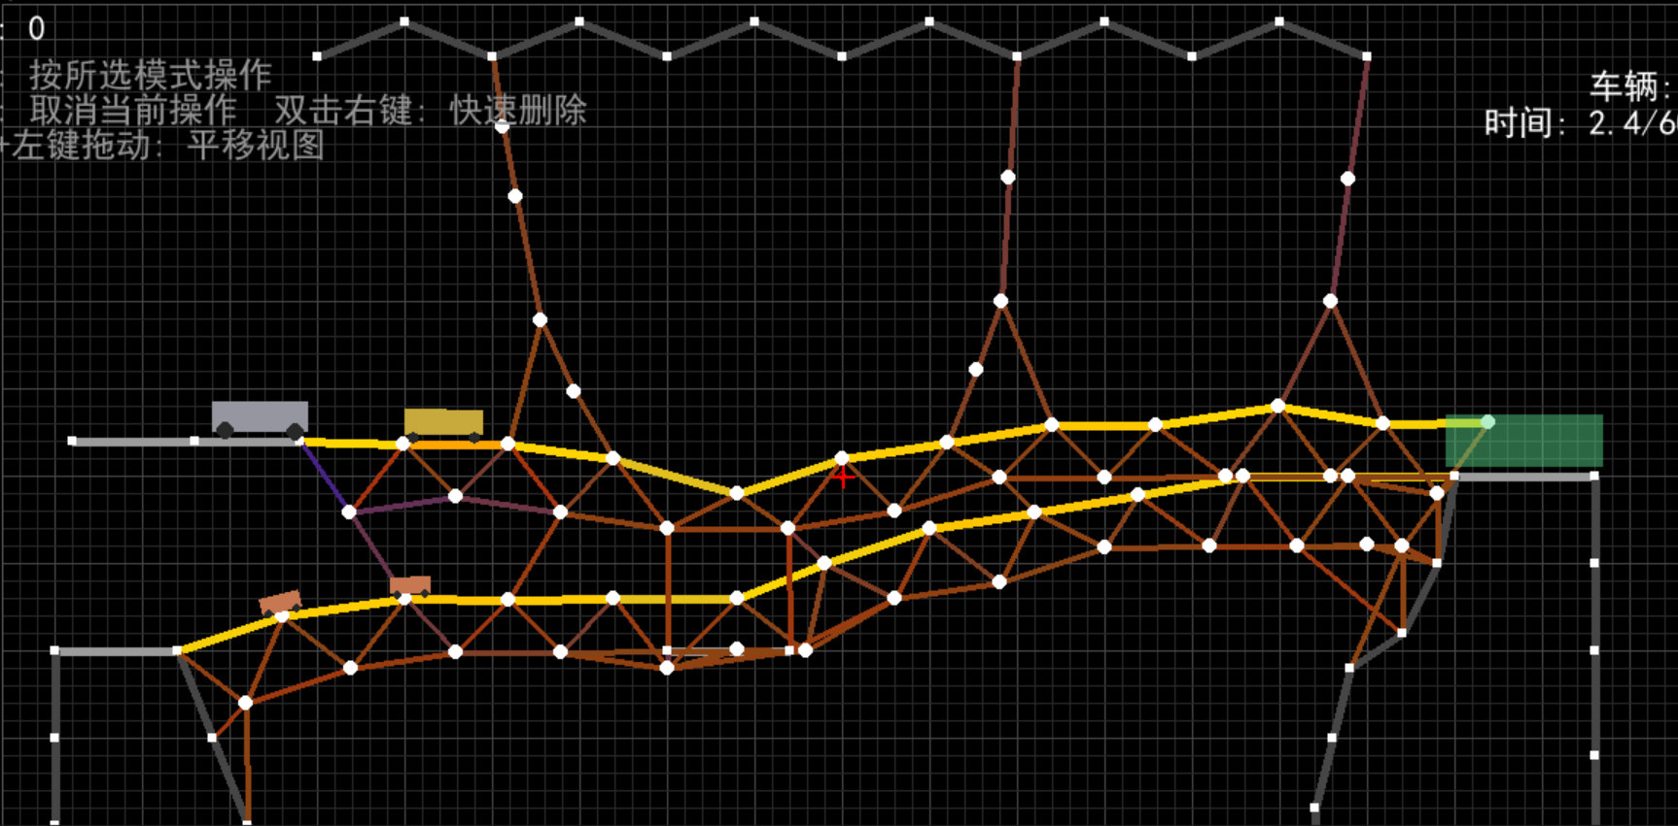
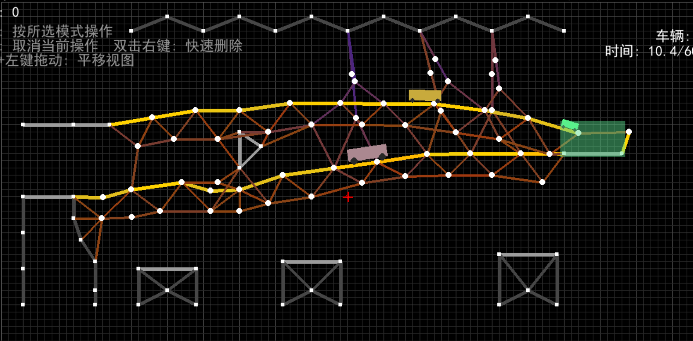
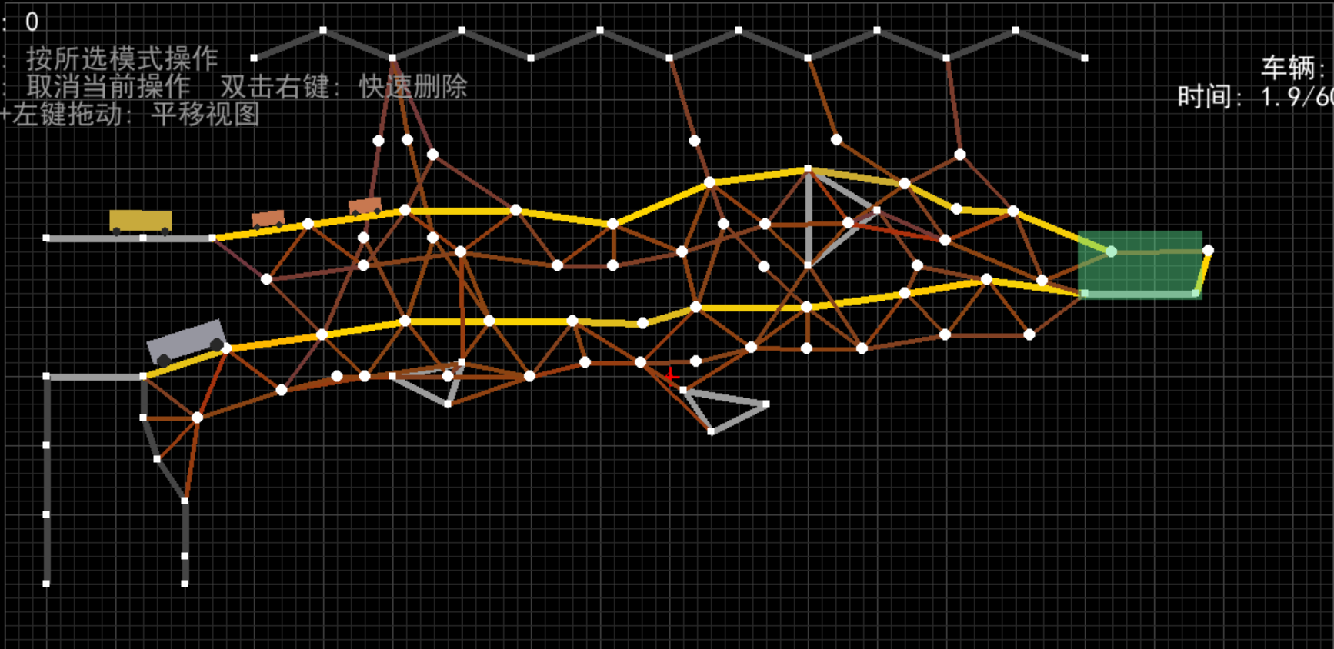
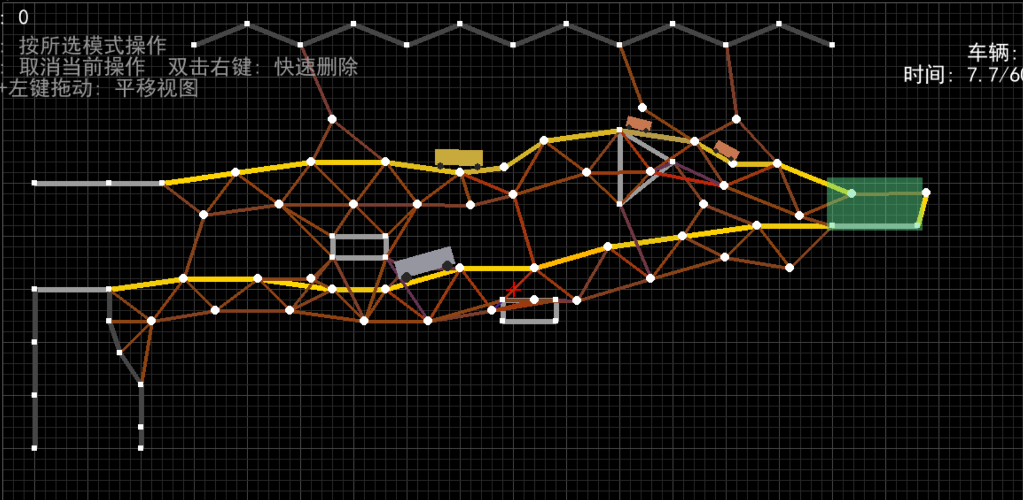
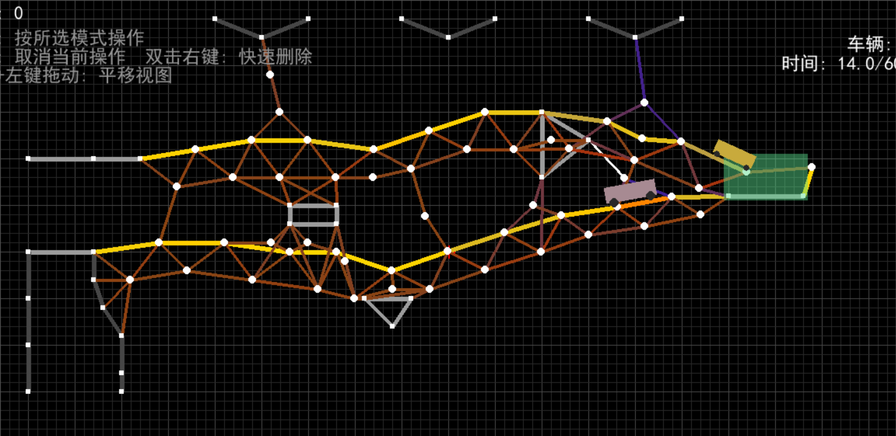
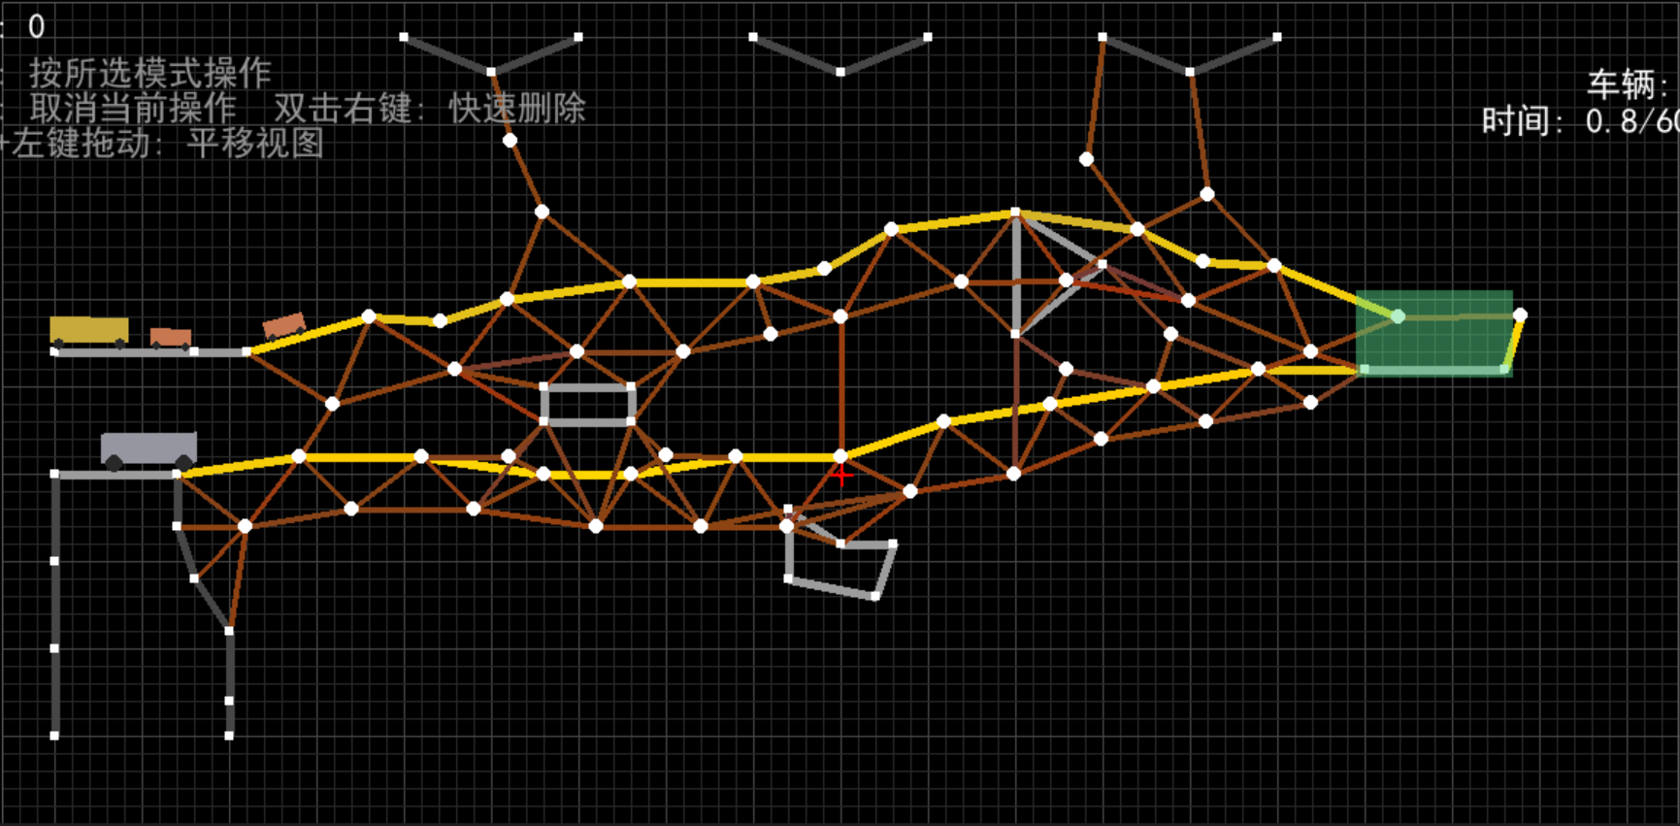
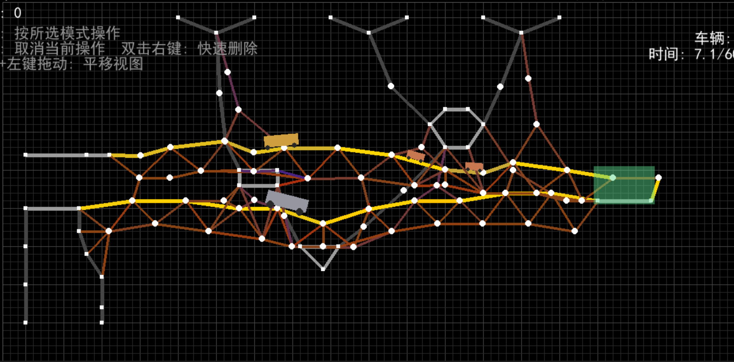
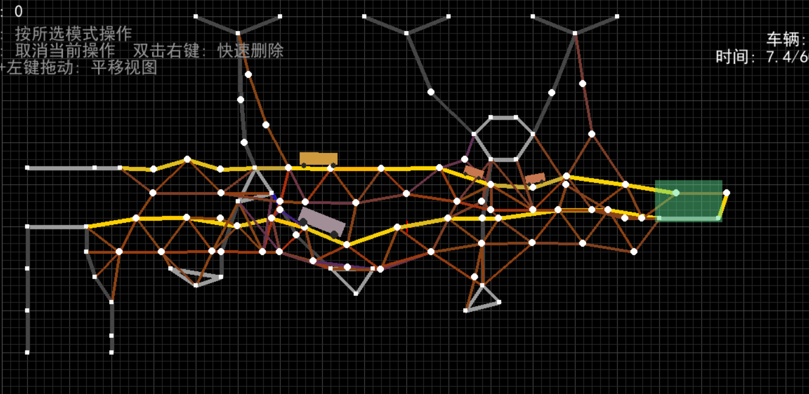
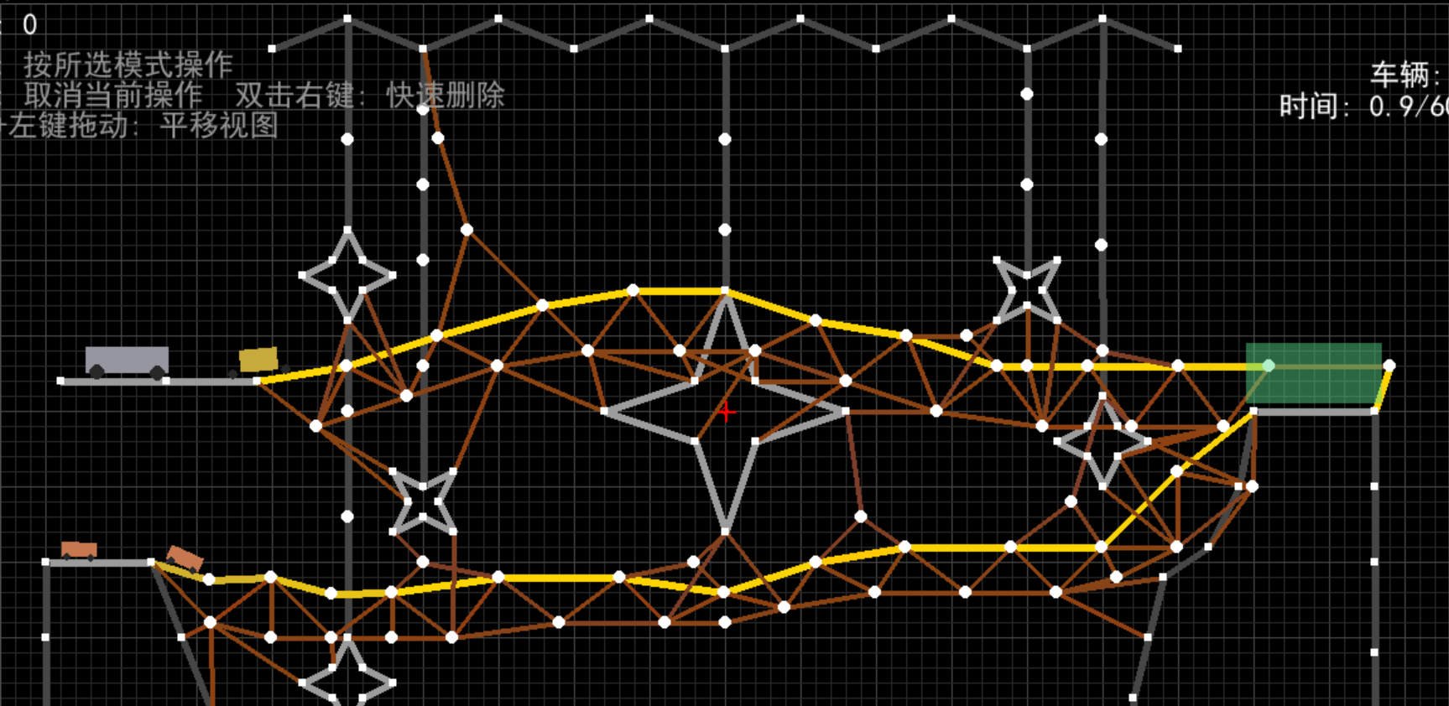
"total_cost": 17158,
"total_cost": 16254,
"total_cost": 17193,
"total_cost": 16444,
"total_cost": 16536,
"total_cost": 16587,
"total_cost": 16681,
"total_cost": 17312,
"total_cost": 19289,

Slide 17

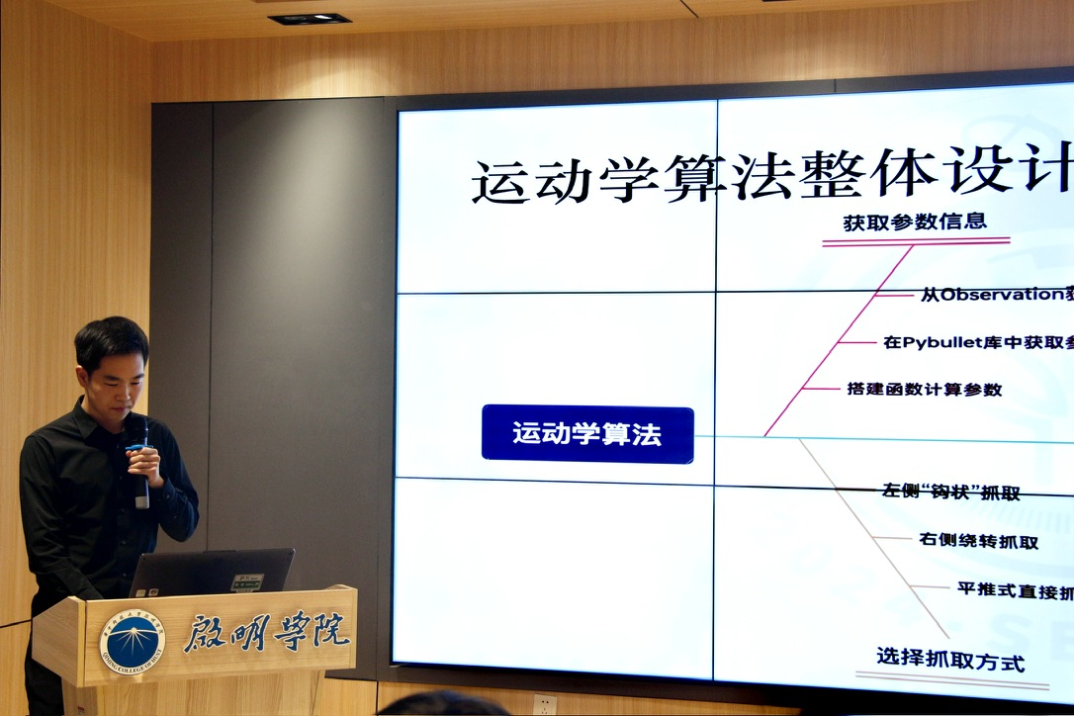

新人→老人
团队蜕变：
串行优化 → 并行协作（不同技术栈解决不同问题）
“暴力枚举”法→ pyc自动化脚本
利器善事：
Git版本控制（遇到bug及时回退）
Anaconda环境隔离
智能助手：
IDE内嵌Copilot & Gemini 3pro
对有效prompts进行保留与优化，反复迭代

Slide 18
你你你你问！
感谢倾听
炮灰老人答！
https://github.com/LOSTmaoooo/seedcup_25
https://github.com/VincentttWang/SeedCup2025
Notes:
以上就是我们算法的全部汇报内容！我们的代码已开源在屏幕上的两个 GitHub 仓库，欢迎各位评委老师查看交流。算法始终围绕安全性、实际性、可泛化性设计，通过主副双路、自适应结构、精准优化，实现了复杂场景下的智能桥梁构建。感谢各位老师的耐心倾听，现在我们准备好接受提问，欢迎批评指正！

